Slide 1
- Algoritma Pemrograman – Pertemuan 1
Tim Bahan Ajar Dasar Pemrograman
Teknik Informatika - S1
Fakultas Ilmu Komputer

Slide 2
Kompetensi Algoritma Pemrograman

Slide 3
Kompetensi yang akan didapat
Dekomposisi
Algoritma Pengurutan
Algoritma Pencarian
Teknik Rekursif
Alokasi Memory dan Pointer
Manipulasi String
Tipe Data Bentukan/Abstract Data Type (ADT)
Pengenalan Efisiensi Program

Slide 4
Capaian Kuliah Pertemuan 1

Slide 5
Capaian Pembelajaran
Setelah mengikuti matakuliah ini mahasiswa dapat menjelaskan, berdiskusi, dan menerapkan konsep algoritma secara umum dengan diikuti oleh teknik pemrograman dasar yang dibutuhkan untuk pemecahan masalah algoritmik sederhana
[SDF/Algorithm and Design LO: 1,2,3,4] [SDF/Fundamental Programming Concept LO: 1 s/d 7 untuk review makul Dasar Pemrograman].

Slide 6
Algoritma

Slide 7
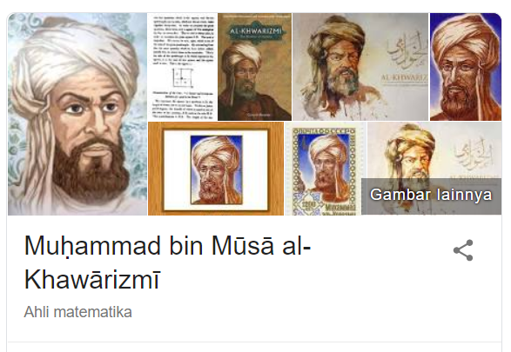
Apa resep memprogram?
Urutan dari langkah-langkah sederhana.
Aliran proses kontrol yang menentukan kapan masing-masing langkah dieksekusi.
Tersedia sarana untuk menentukan kapan harus berhenti.
1 + 2 + 3 = Algoritma!
Secara formal, ALGORTIMA adalah daftar instruksi yang terbatas yang mendeskripsikan suatu KOMPUTASI yang ketika dijalankan pada set input akan di proses melalu set kejadian yang terdefinisi dengan baik dan akhirnya menghasilkan output

Slide 8
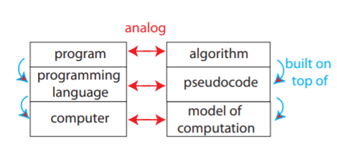
Algoritma
Abstraksi matematis dari program komputer
Prosedur komputasional untuk memecahkan masalah
https://ocw.mit.edu/courses/electrical-engineering-and-computer-science/6-006-introduction-to-algorithms-fall-2011/lecture-videos/MIT6_006F11_lec02.pdf

Slide 9
Berpikir sejenak... Algoritma?
Pernahkah anda memasak mie instan? Bisakah anda membayangkan untuk membuat algoritmanya?
Atau, anda suka kopi? Bisakah anda membayangkan untuk membuat algoritmanya?

Slide 10
Logic will get you from A to B. Imagination will take you everywhere. – Albert Einstein

Slide 11
Algoritma Pemrograman
Tidak sekedar membuat kode-kode perintah
Belajar pemrograman BUKAN belajar bahasa pemrograman
Pemrograman = Science atau Art?
Kegiatan memprogram:
Utak atik, mencari solusi permasalahan, menganalisis, membuat spesifikasi, menulis kode, mengeksekusi kode, membaca program, menganalisis kompleksitas.
Skala: rendah (1-2 file), sedang(100-200 file), besar(>200 file)
Kompleksitas = ke-kompleks-an dari suatu program berkaitan dengan pembuatan kode program yang efektif dan efisien

Slide 12
Mengapa kita belajar algoritma?
Algoritma digunakan hampir disemua bidang ilmu komputer.
Bahkan diluar ilmu komputer.
Contoh: Jaringan komputer, penyimpanan data, kecerdasan buatan, Internet of Things, Game, Computer Vision, Natural Language Processing, dll

Slide 13
Masih ingat: Notasi Algoritmik?
Bentuk penulisan algoritma/ teks algoritma
Biasanya terdiri dari 3 bagian utama:
Judul : Spesifikasi deskripsi algoritma secara umum
Kamus : definisi konstanta, tipe data, variabel, spesifikasi prosedur/fungsi
Algoritma : isi penyelesaian masalah dengan menggunakan elemen – elemen pada kamus, intinya program yang berisi instruksi-instruksi atau pemanggilan aksi

Slide 14
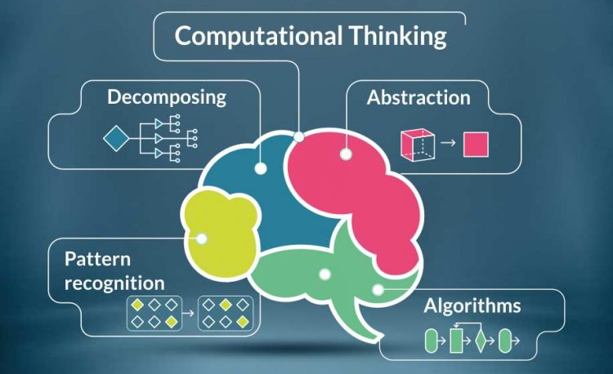
Berpikir Komputasional
Suatu cara berpikir yang melibatkan sekumpulan keahlian dan teknik pemecahan masalah yang biasanya digunakan oleh developer untuk menulis program aplikasi.

Slide 15
Teknik Berpikir Komputasional
Decomposition : Memecah-mecah masalah menjadi bagian-bagian lebih kecil dan sampai ke pokok sebuah masalah hingga kita menyelesaikan suatu masalah tersebut.
Pattern Recognition : Mencari pola, biasanya didalam sebuah masalah terdapat pola pola tertentu untuk memecahkannya disitu kita dituntut mengetahui sendiri bagaimana pola tersebut.
Abstraction : Melakukan generalisasi dan mengidentifikasi prinsip-prinsip umum yang menghasilkan pola, tren dan keteraturan tersebut.
Algorithm : Mengembangkan pemecahan masalah secara step-by-step, langkah demi langkah, tahapan demi tahapan untuk menyelesaikan permasalahan.

Slide 16
Pengantar Praktikum: REVIEW!
Pemrograman Dasar!
Mengingat kembali apa yang sudah dipelajari pada mata kuliah Dasar Pemrograman.

Slide 17
Referensi
Utama :
Liem, Inggriani. Diktat Pemrograman Prosedural dan Fungsional Informatika ITB. IF-ITB. 2007 Bjarne Stroustrup, 2014, Programming: Principles and Practice Using C++ (Second Edition), Addison-Wesley Professional
Pendukung :
Introduction to Computer Science and Programming in Python, MIT https://ocw.mit.edu/courses/electrical-engineering-and-computer-science/6-0001-introduction-to-computer-science-and-programming-in-python-fall-2016 Introduction to Computer Science and Programming, MIT https://ocw.mit.edu/courses/electrical-engineering-and-computer-science/6-00sc-introduction-to-computer-science-and-programming-spring-2011/index.htm

